Slide 1


AIP出版社产品介绍及平台使用
美国物理联合会出版社(AIP Publishing)

Slide 2
大纲
01
美国物理联合会(AIP)及
出版社(AIP Publishing)简介
03
AIP出版社新平台使用
02
AIP出版社产品介绍
2

Slide 3
美国物理联合会(AIP)及
出版社(AIP Publishing)简介
01
3

Slide 4











美国物理联合会（AIP）
美国物理联合会（AIP）是一个非营利组织，成立于1931年。
创建伊始，它是由五个学会组成，这些学会的主要目的是为物理学界制作和发行科研期刊，并为这些出版项目创造效率和规模经济。 目前包括10个学会及18家联属机构。
AIP的使命是为了人类的利益推进、促进和服务物理科学。90多年来一直是世界领先的物理学科出版商。
4

Slide 5

关于美国物理联合会出版社(AIP Publishing)
AIP出版社的成立旨在集中并扩大AIP出版活动的能力和范围。我们的目标是将作者和读者与业已出版的科学成果联系起来，加速发现，推进物理，化学及其他自然科学学科的发展。
2013年2月，AIP Publishing成立， 为AIP的全资非营利子机构。我们支持并资助AIP的慈善、科学和教育项目。
AIP出版社旗下拥有40余种期刊， 包括：
Applied Physics Letters
Journal of Applied Physics
The Journal of Chemical Physics
Physics Today等
其中16种期刊代表我们的出版合作伙伴出版。
来自全球230多个国家和地区的近4000家机构的用户。
5

Slide 6
AIP出版社产品介绍
（期刊&图书）
02
6

Slide 7
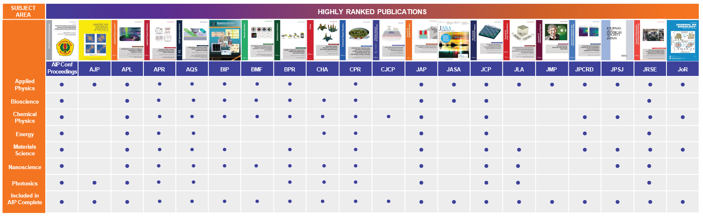


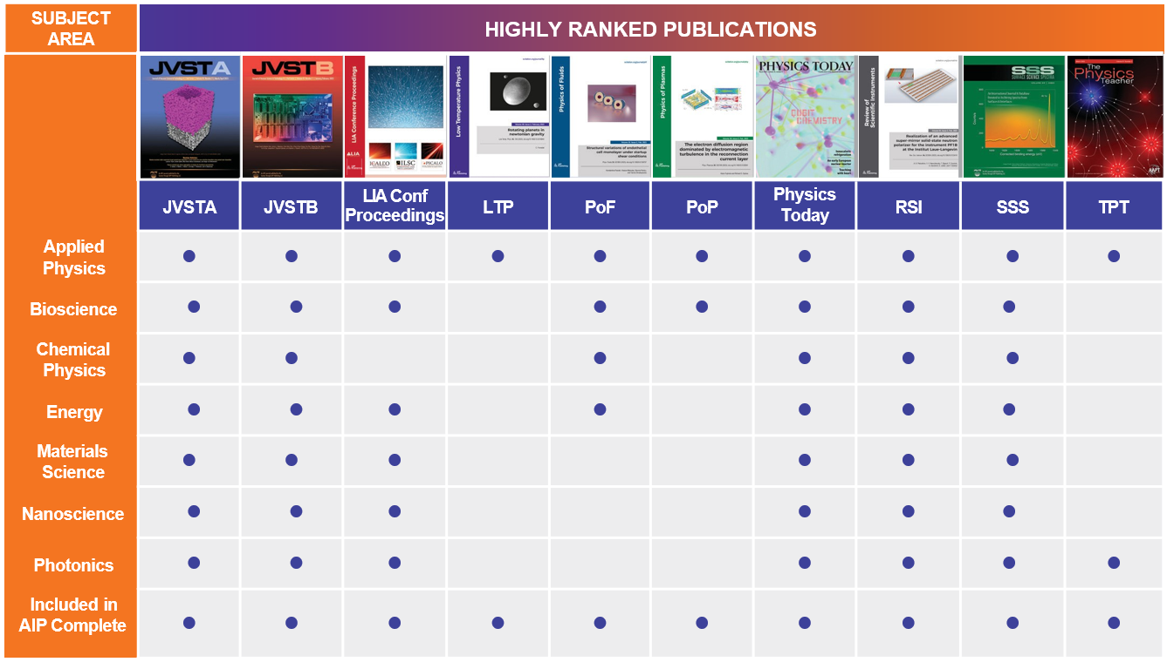
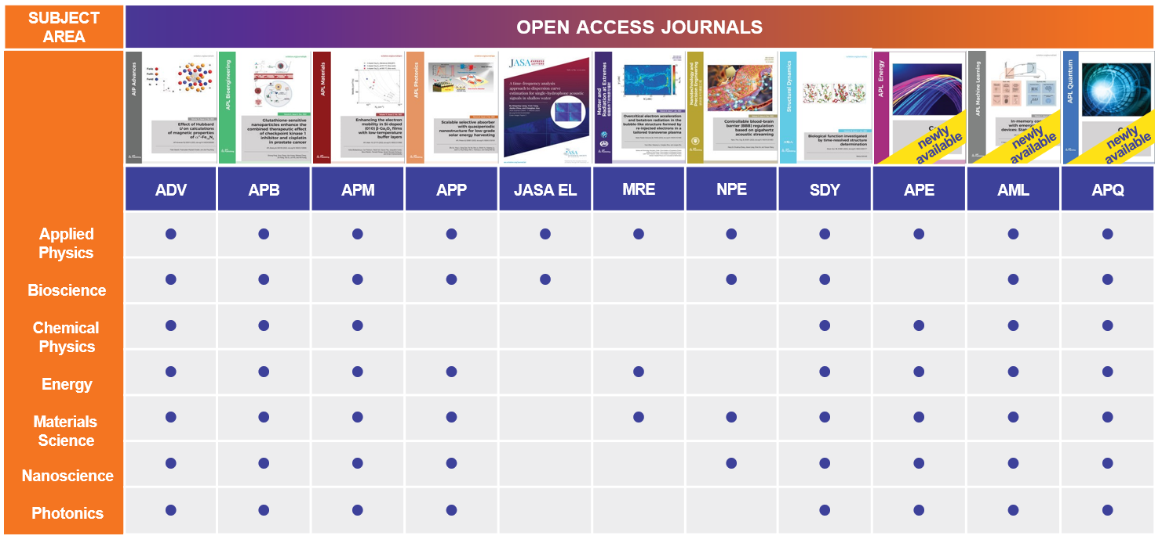


AIP出版社的期刊
七大主题领域
29 SCIE收录期刊 | 3,000 卷会议录 | 11 开放获取期刊 | 1 物理杂志
应用物理
生物科学
Bioscience
化学物理
能源
材料科学
纳米科学
光子学
7

Slide 8
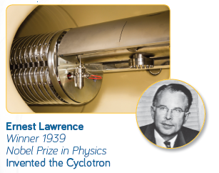
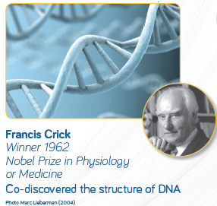
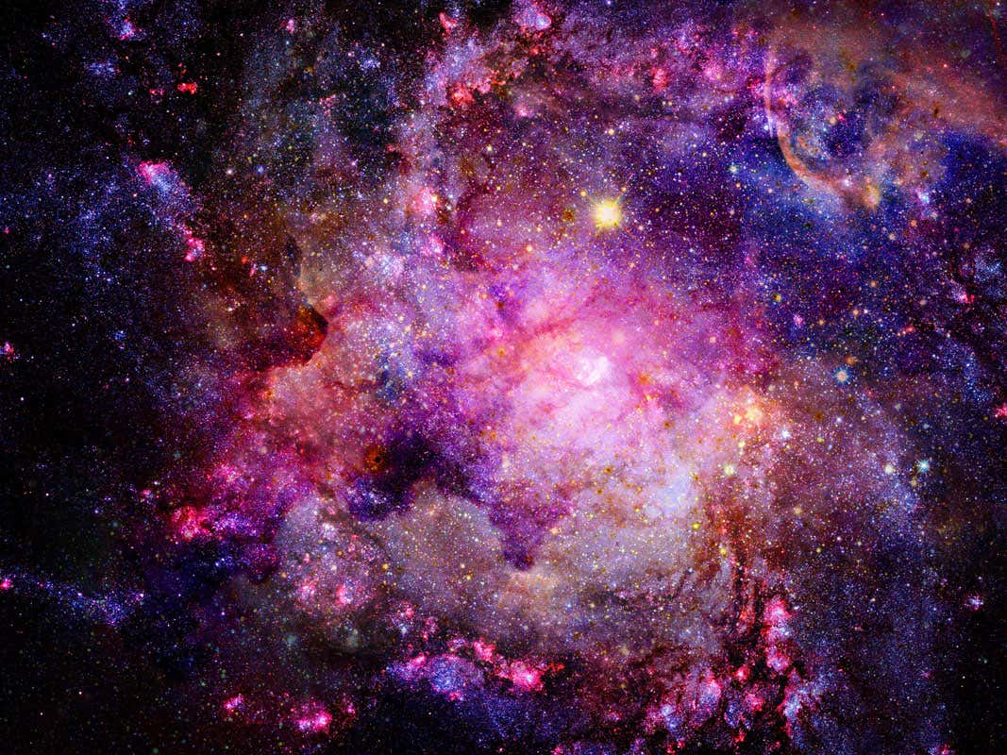

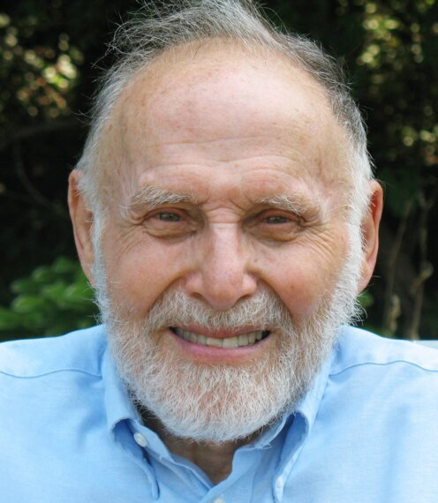
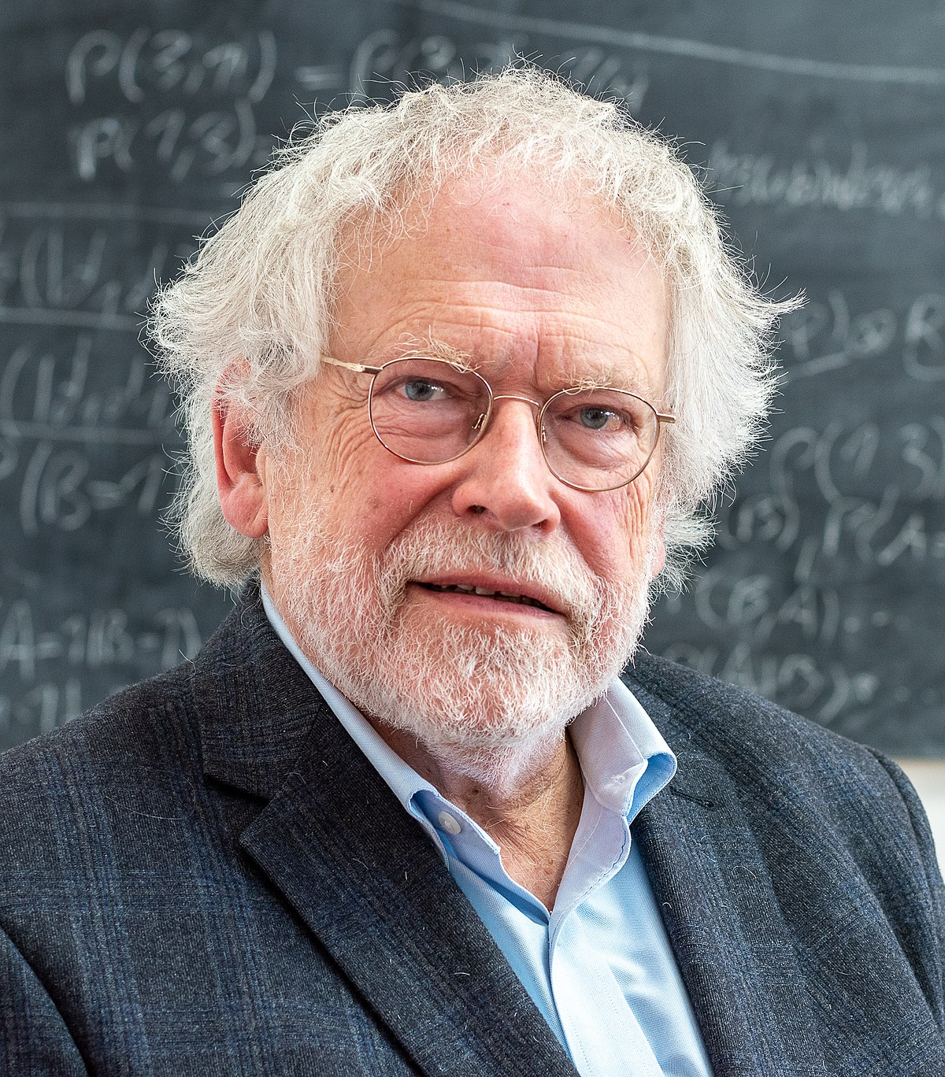
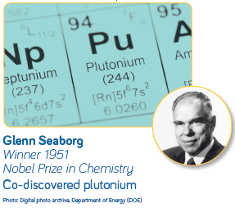
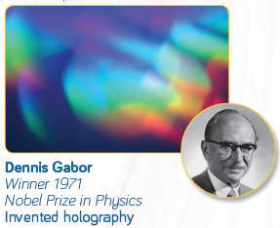


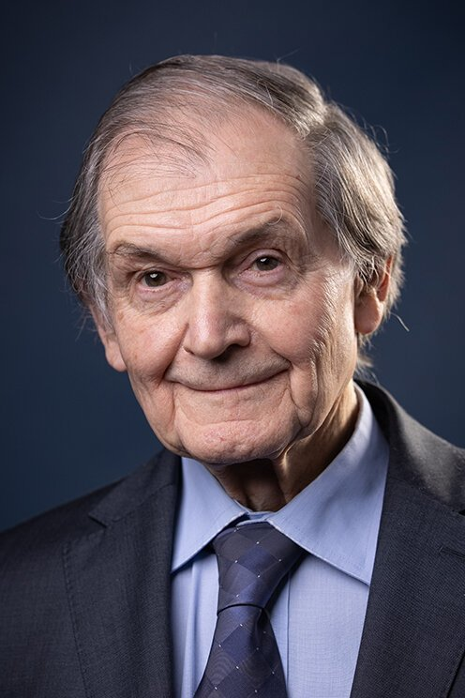

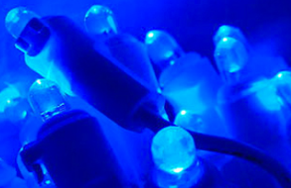

AIP出版社的一些数字
自1931年以来，AIP出版社在物理科学领域发表了100万篇论文，其中包括许多诺贝尔奖得主的文章。
这些期刊的读者遍布全球230多个国家和地区；THE排名前100强高等教育机构都订阅了我们的内容。
AIP会议录收录了超过200000篇会议论文，共3000余卷，时间跨度超过50年。
2023年，我们收到了38000多份投稿，发表了45000多篇文章（含会议录），提供了4600万次全文下载。
Arthur Ashkin
Winner 2018
Nobel Prize on Physics
Groundbreaking inventions in the field of laser physics
Anton Zeilinger
Winner 2022
Nobel Prize on Physics
pioneering quantum information science
Roger Penrose
Winner 2020
Nobel Prize on Physics
Co-discovered the nature of a black hole
Alain Aspect
Winner 2022
Nobel Prize on Physics
pioneering quantum information science
Shuji Nakamura
Winner 2014
Nobel Prize on Physics
Co-invented efficient blue light-emitting diodes
https://www.aip.org/science-news/nobel2023
8

Slide 9

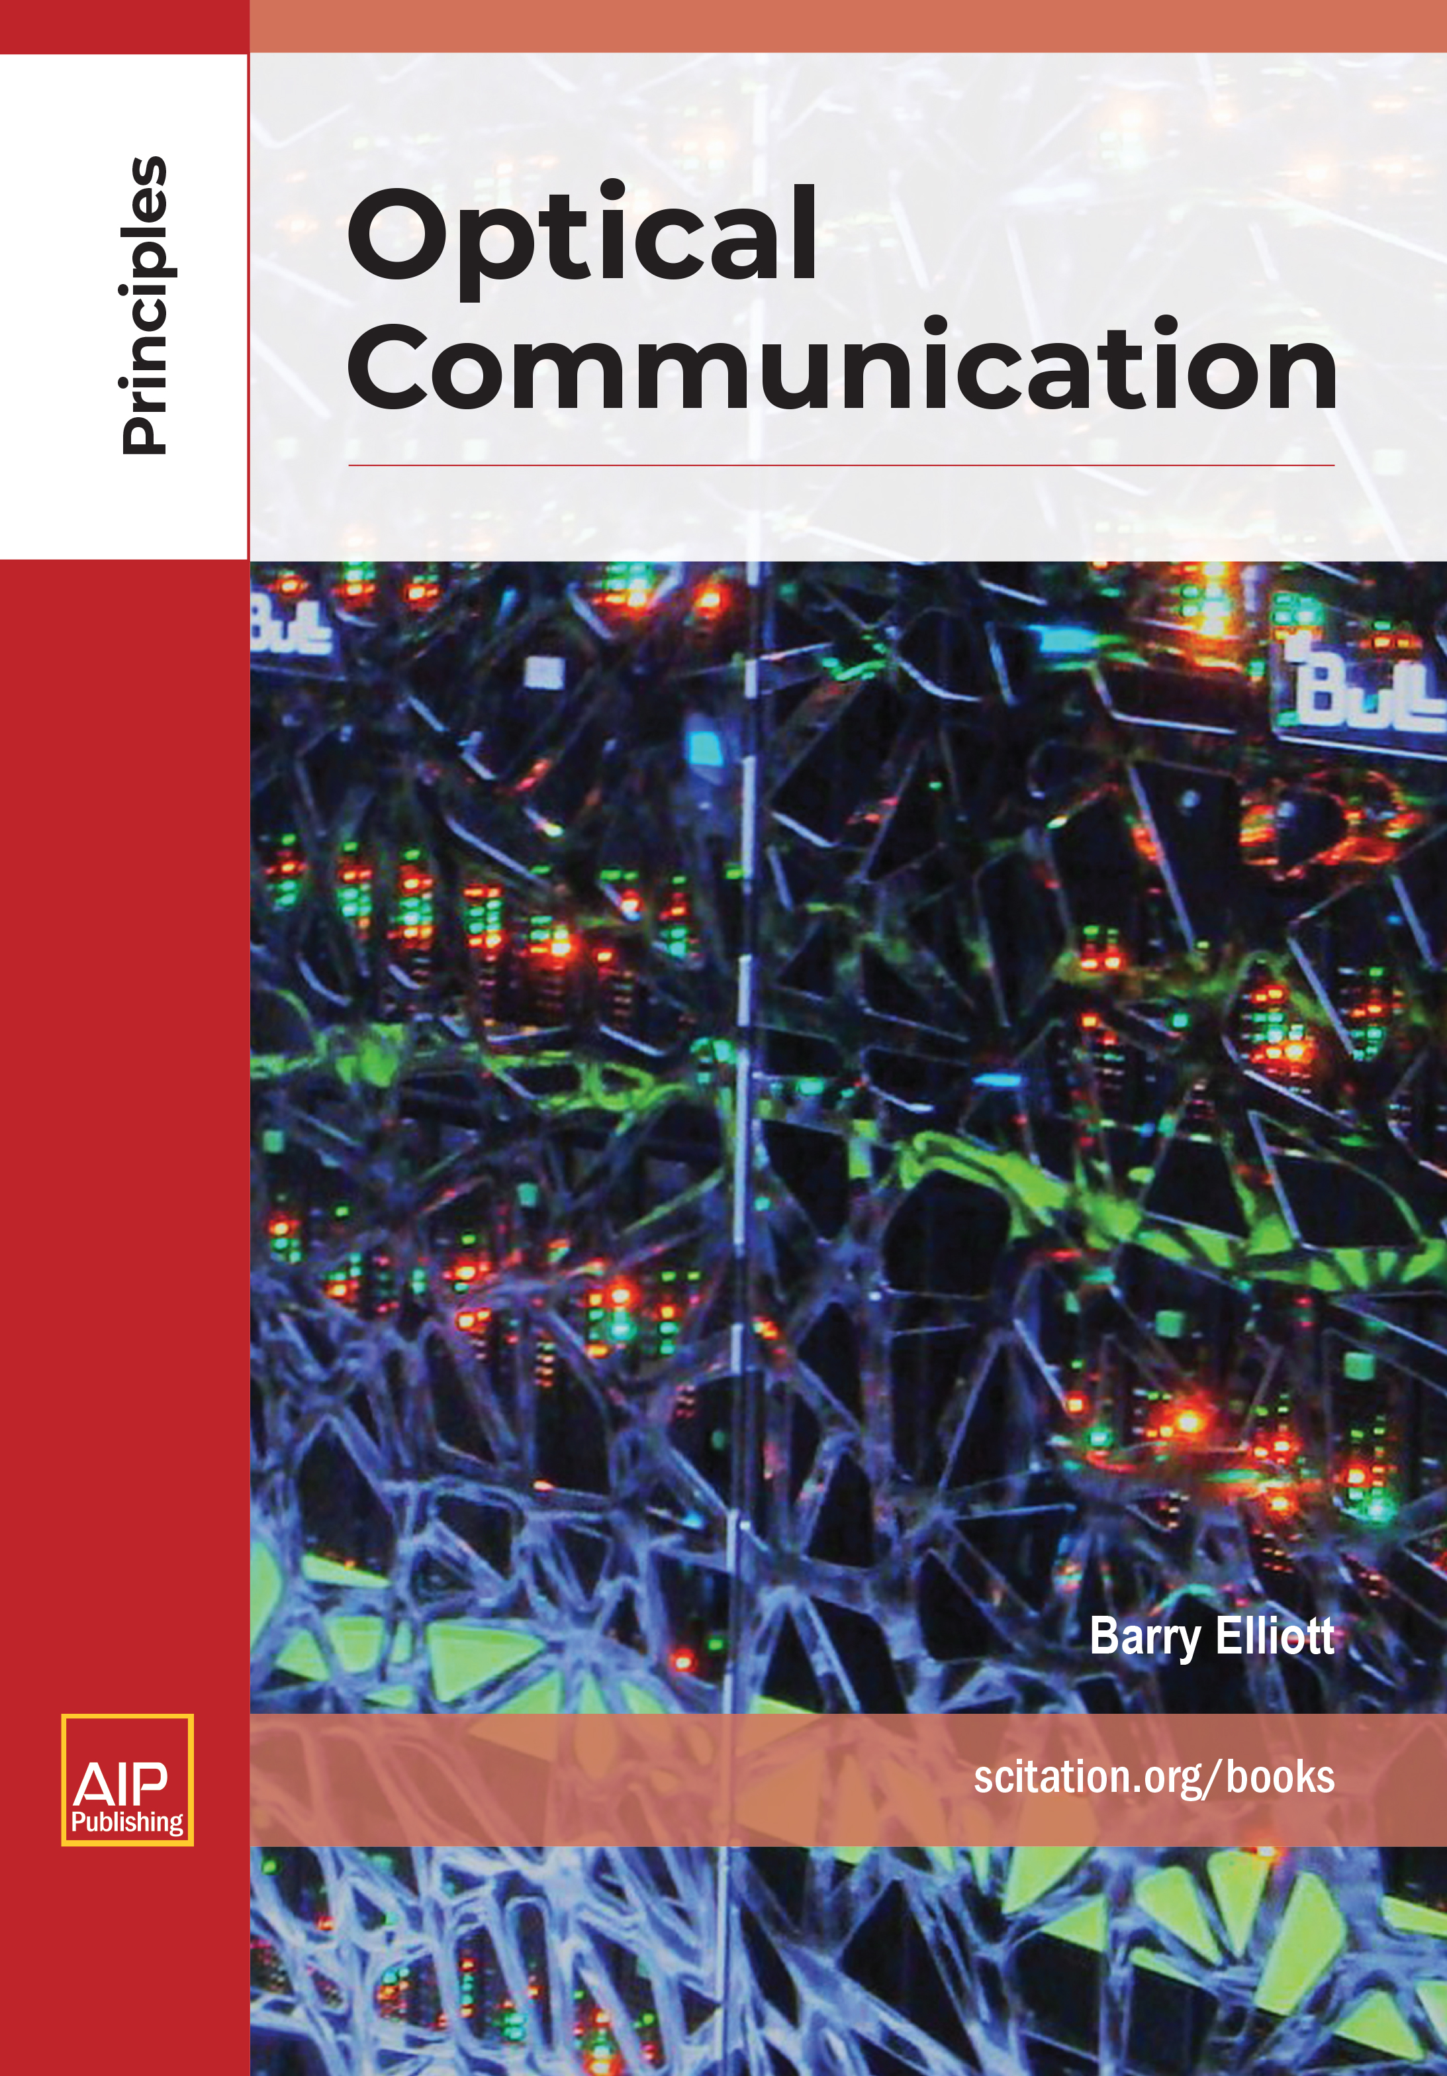
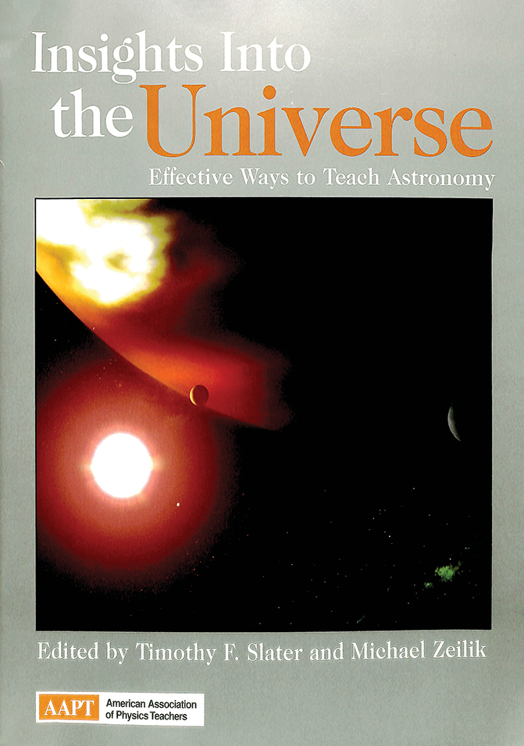

AIP出版社的电子图书
AIP出版社的电子书合集目前共出版了三套合集内容，分别为Collection 1、Collection 2和AAPT Book Archive Collection。
C1合集共出版40本图书，C2合集共出版43本图书，目前已经全部出版完毕。
AIP Publishing与American Association of Physics Teachers (AAPT) 合作，对1977-2017年间的34本原版著作进行了数字化。这套数字化重新制作的馆藏——AAPT Book Archive已完全整合到新平台上。
https://pubs.aip.org/books
9

Slide 10
AIP出版社新平台使用 https://pubs.aip.org/
03
10

Slide 11

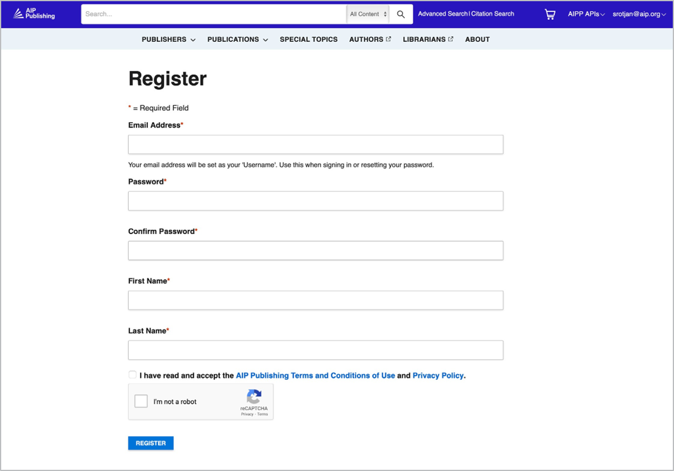
AIP出版社新平台优化了用户和管理员服务，带来了精简的时新体验。
注册一个账户来优化您的体验，请访问：https://pubs.aip.org/my-account/register 或点击主页面https://pubs.aip.org/ 右上角“Sign in”下拉菜单中的“register”，进入到注册页面，进行注册。
Sign In
改进了网站导航，提升了可发现性，便于找到某篇特定文献
推出了新的分屏浏览功能
改进了视频播放器的传输能力
阅读某研究领域经典文献
跟踪某研究领最新进展
跟踪特定学者最新研究
跟踪某期刊最新文章及精选文章
11

Slide 12
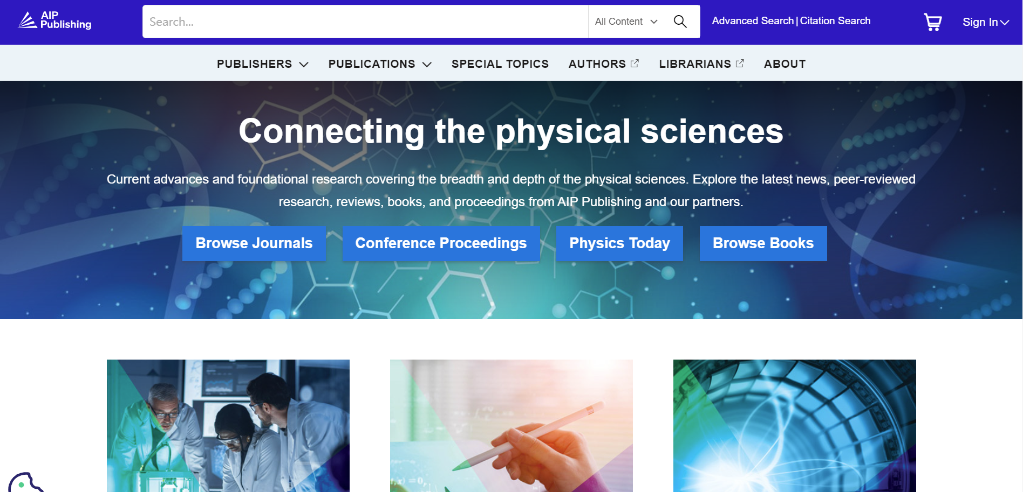
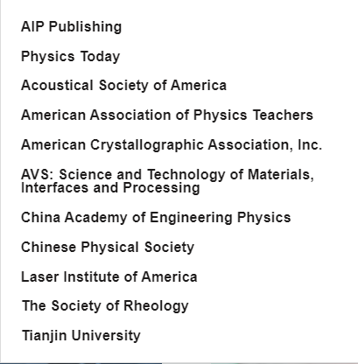
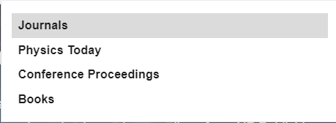


AIP出版社新平台主页 - 1
高级检索
引文搜索
输入关键词、作者姓名、期刊名称、DOI，ISSN等
按出版商浏览
按出版内容浏览
专题
作者资源
图书馆员资源
关于我们
登录地址：https://pubs.aip.org/
12

Slide 13
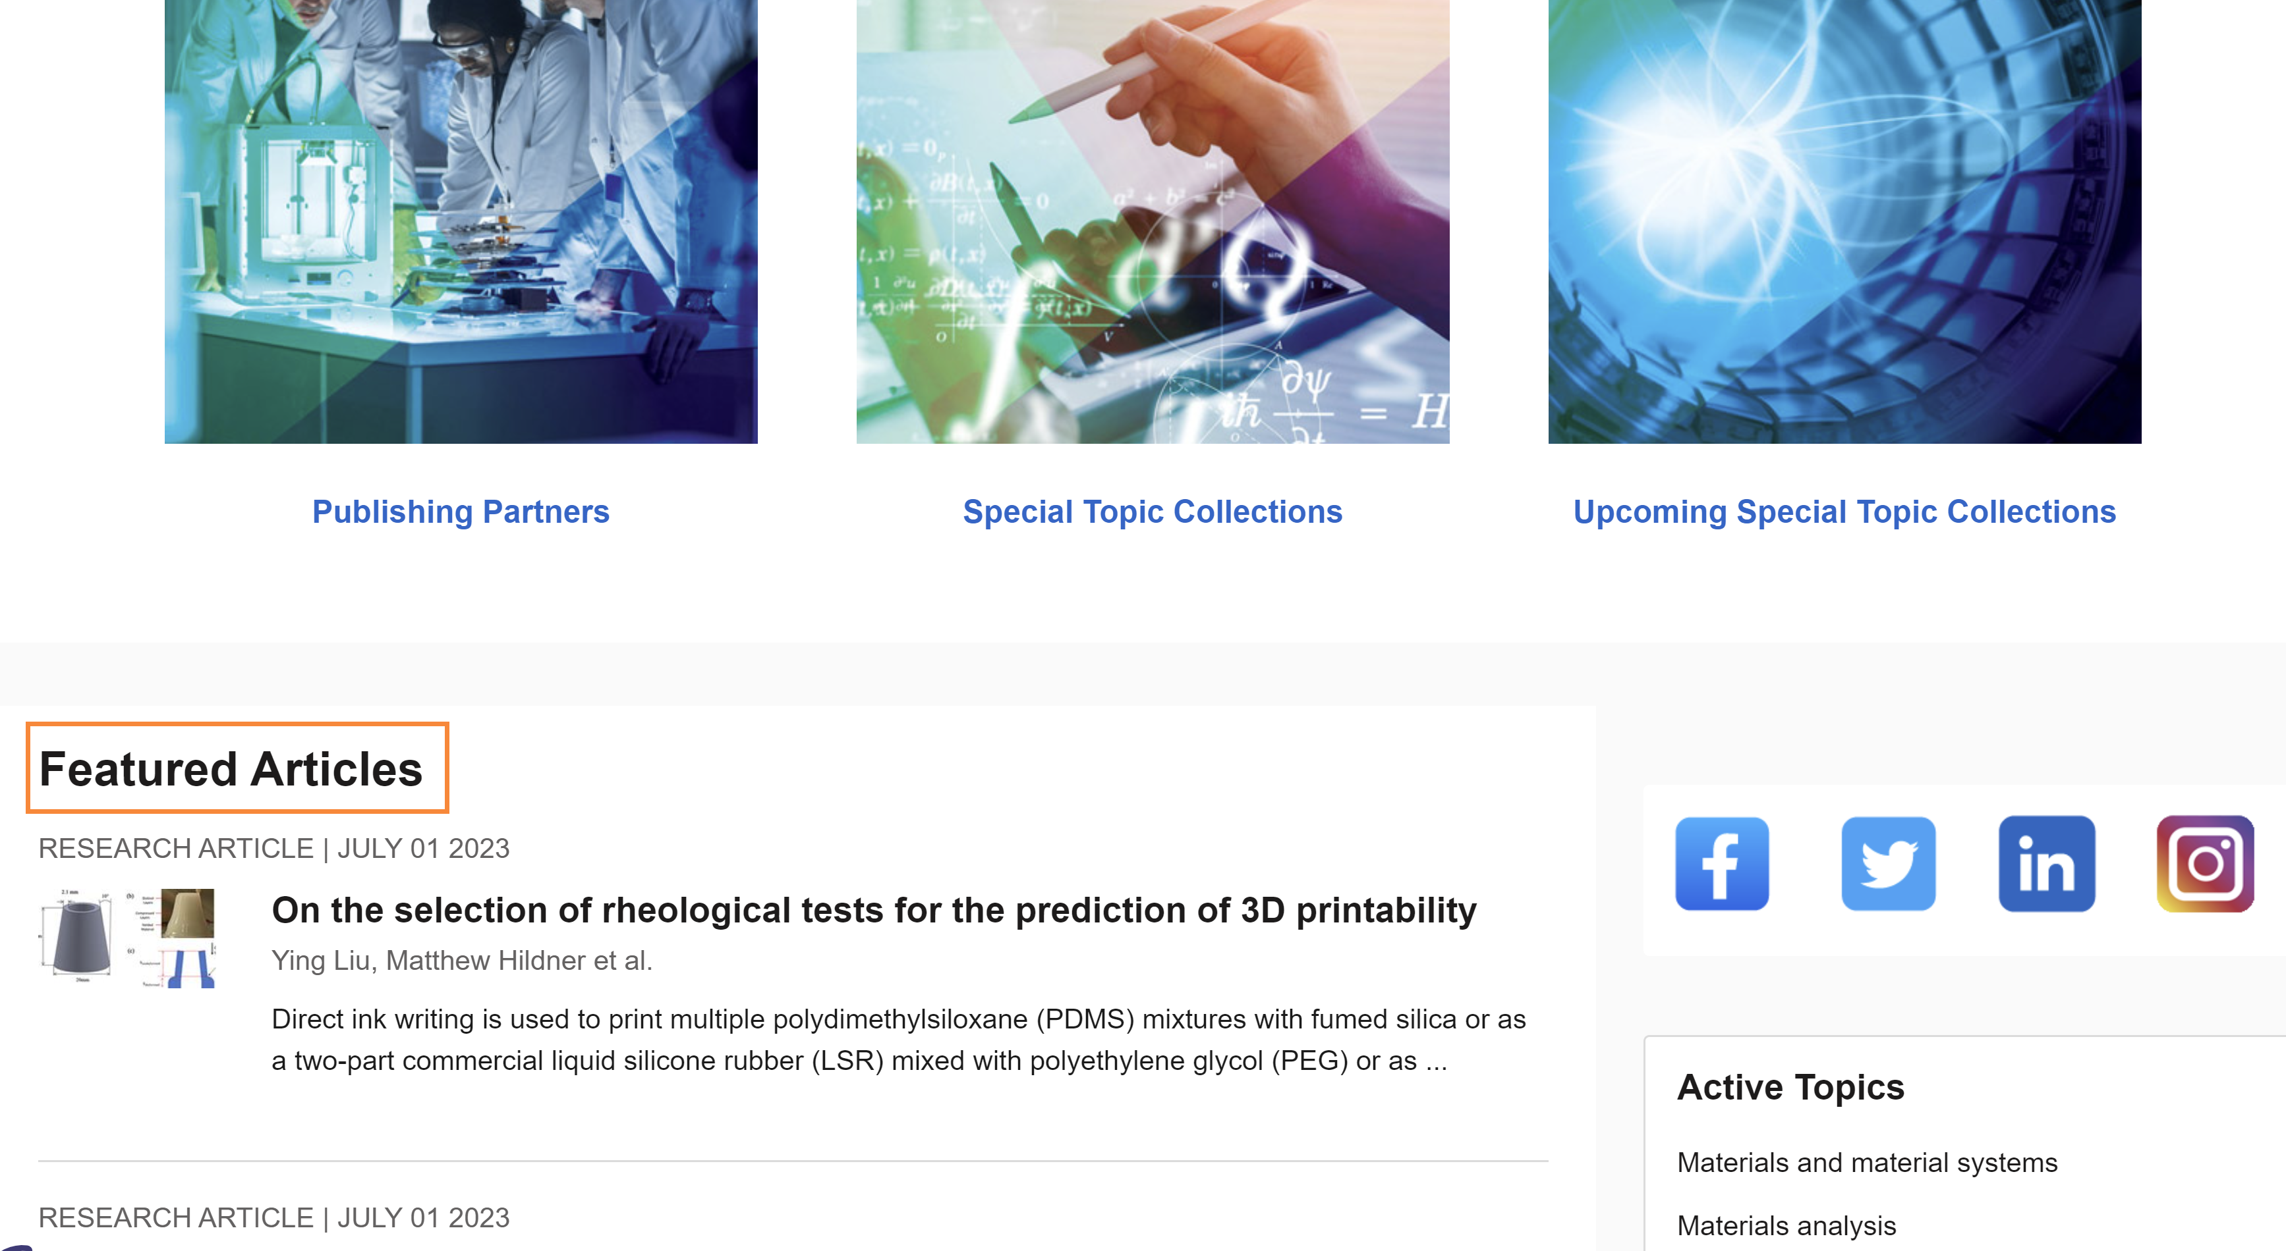
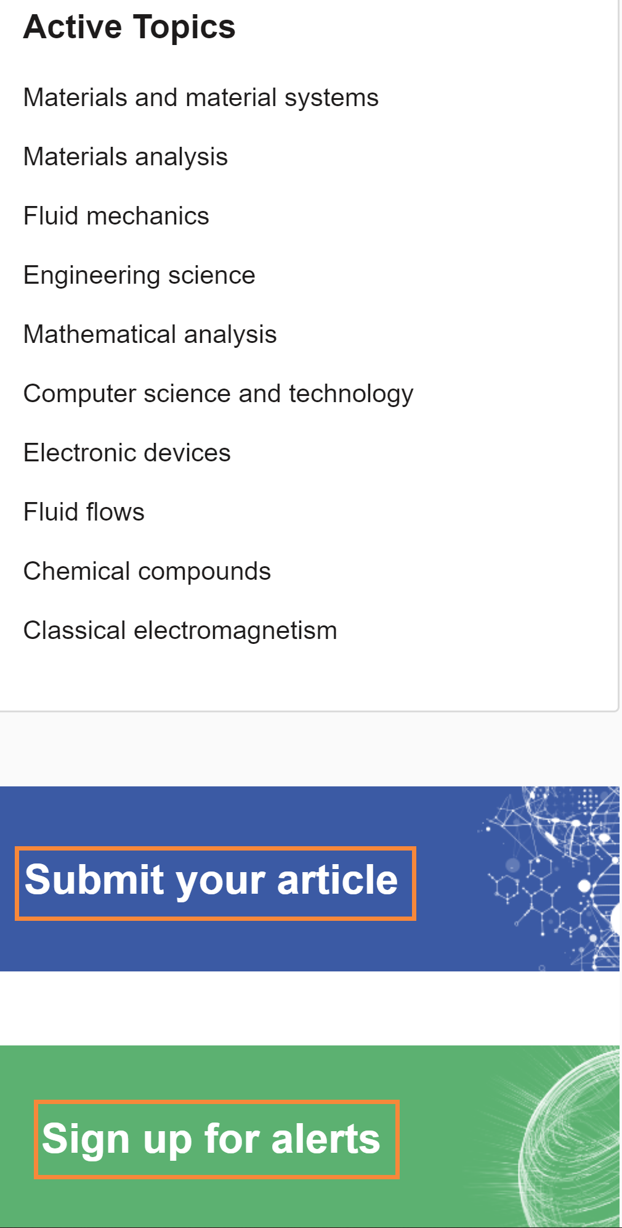
AIP出版社新平台主页 - 2
出版合作伙伴
专题合集
即将推出的专题合集
提交您的文章：找到合适的期刊，在全球范围内分享您的最新发现。
邮件提醒服务：登记获得期刊和主题的邮件提醒，相关消息将直接发送到您的收件箱中。
精选文章：查看我们期刊合集中最近出版的一些精选文章。
前沿主题
登录地址：https://pubs.aip.org/
13

Slide 14
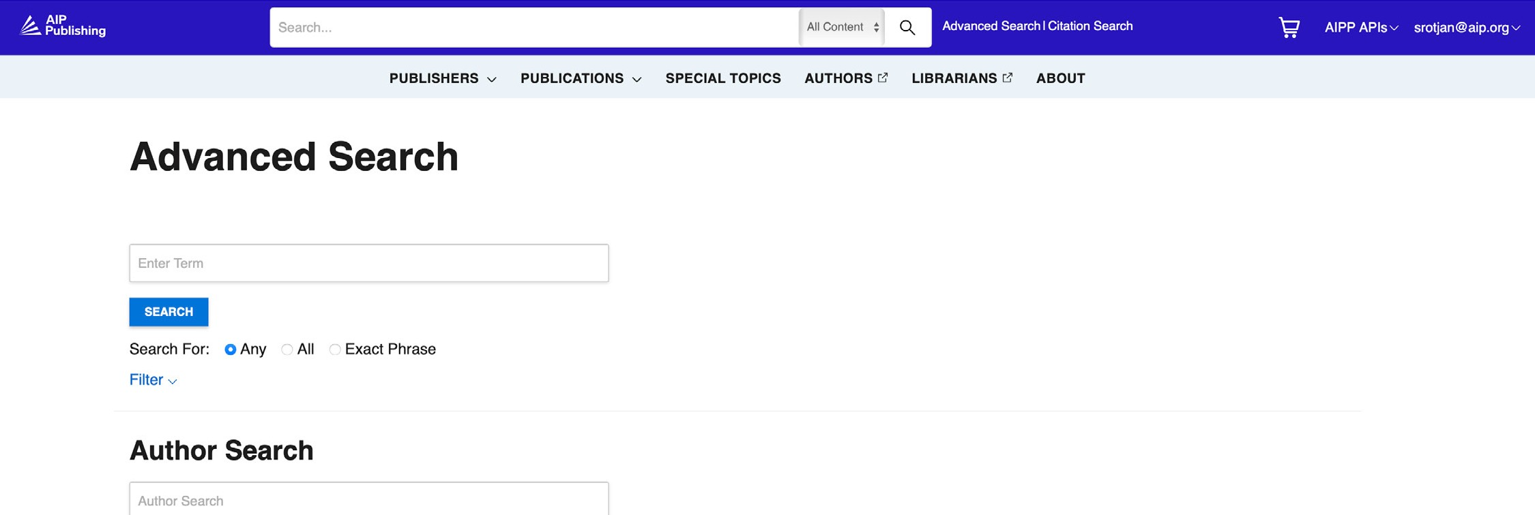
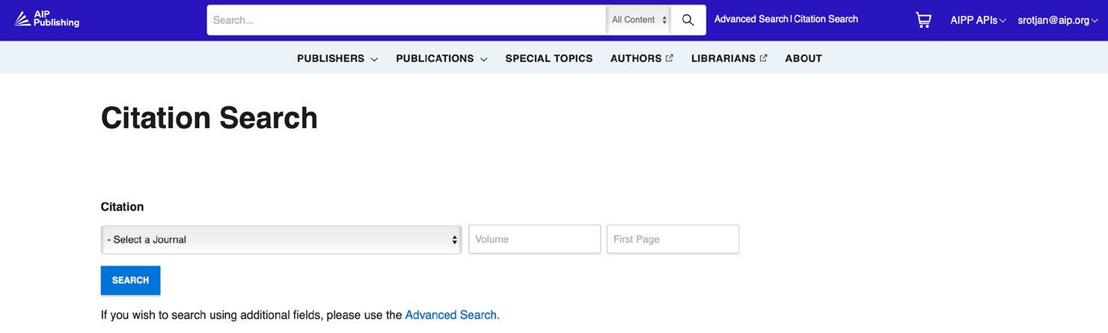
AIP出版社新平台 – 平台检索
您可以从主页面上对我们的整个内容平台进行基本检索、高级检索或引文搜索。
Sign In
基本检索：通过特定短语或词汇对平台进行检索。
高级检索：下面会出现检索选项，您可以使用多个短语和词汇进行限定检索，并可以对搜索结果进行筛选。
引文搜索：选择期刊名称，再输入相应的卷号和页码进行搜索。
14

Slide 15
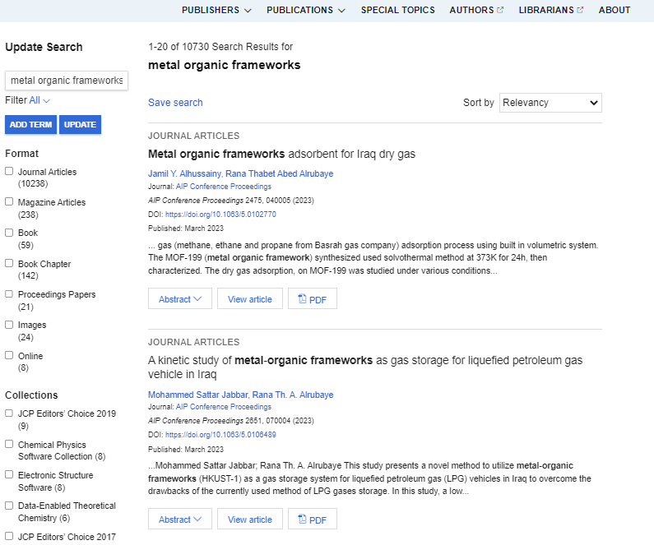
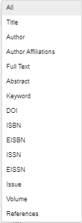
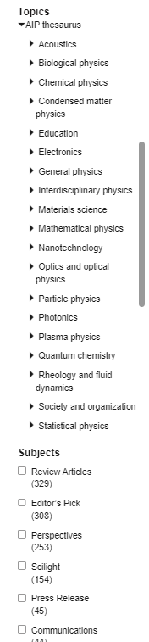
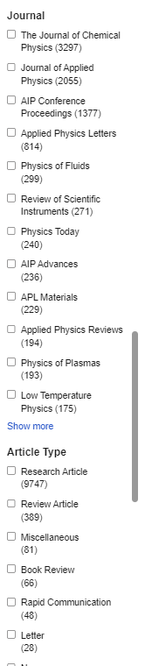
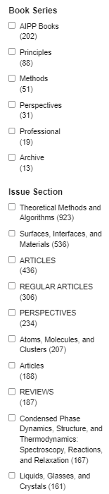
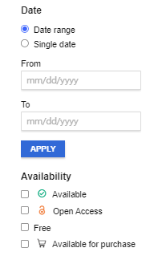
精炼检索结果
按字段过滤
更新结果
按主题过滤
按期刊过滤
按丛书过滤
按类型过滤
添加搜索字段
按日期过滤
按获取类型过滤
按栏目过滤
按专辑过滤
按内容过滤
按文献类型过滤
15

Slide 16
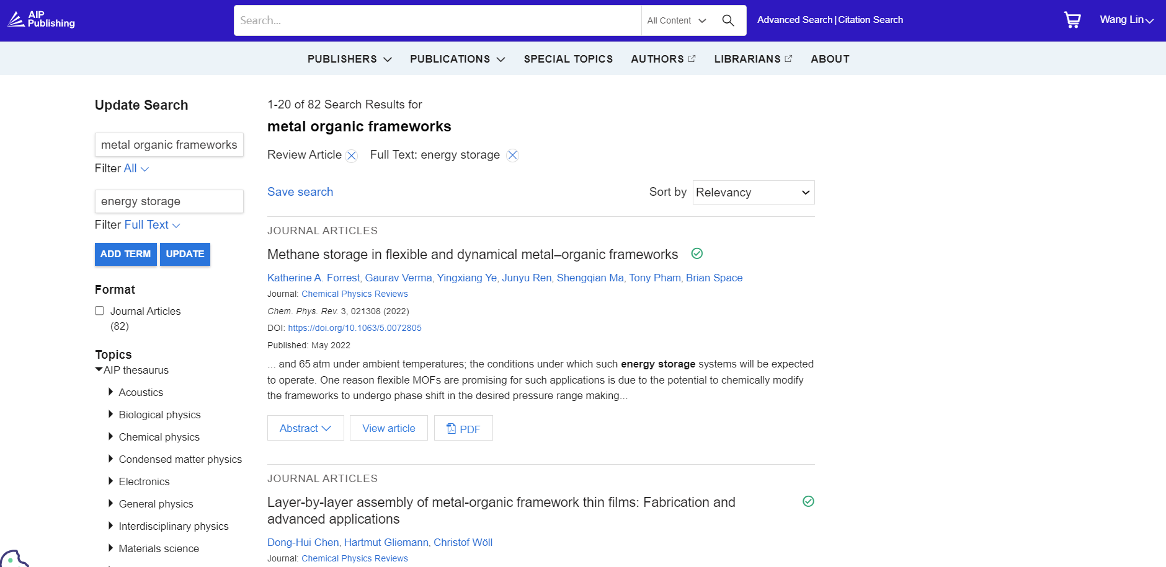

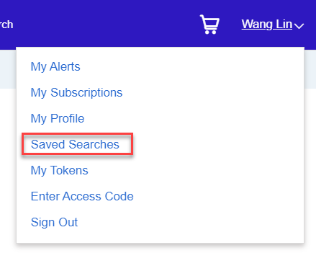
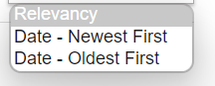
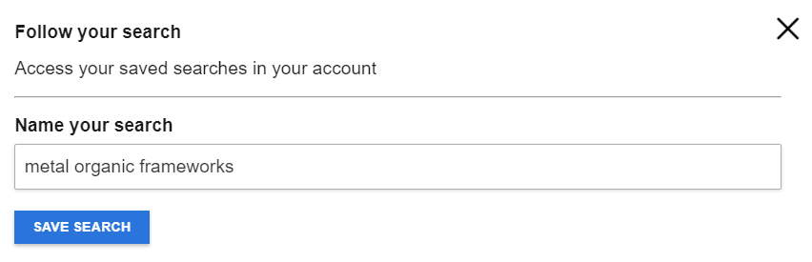
精炼检索结果
对检索结果进行排序
保存检索结果
原注册用户首次登录新平台需重置账户密码！
16

Slide 17
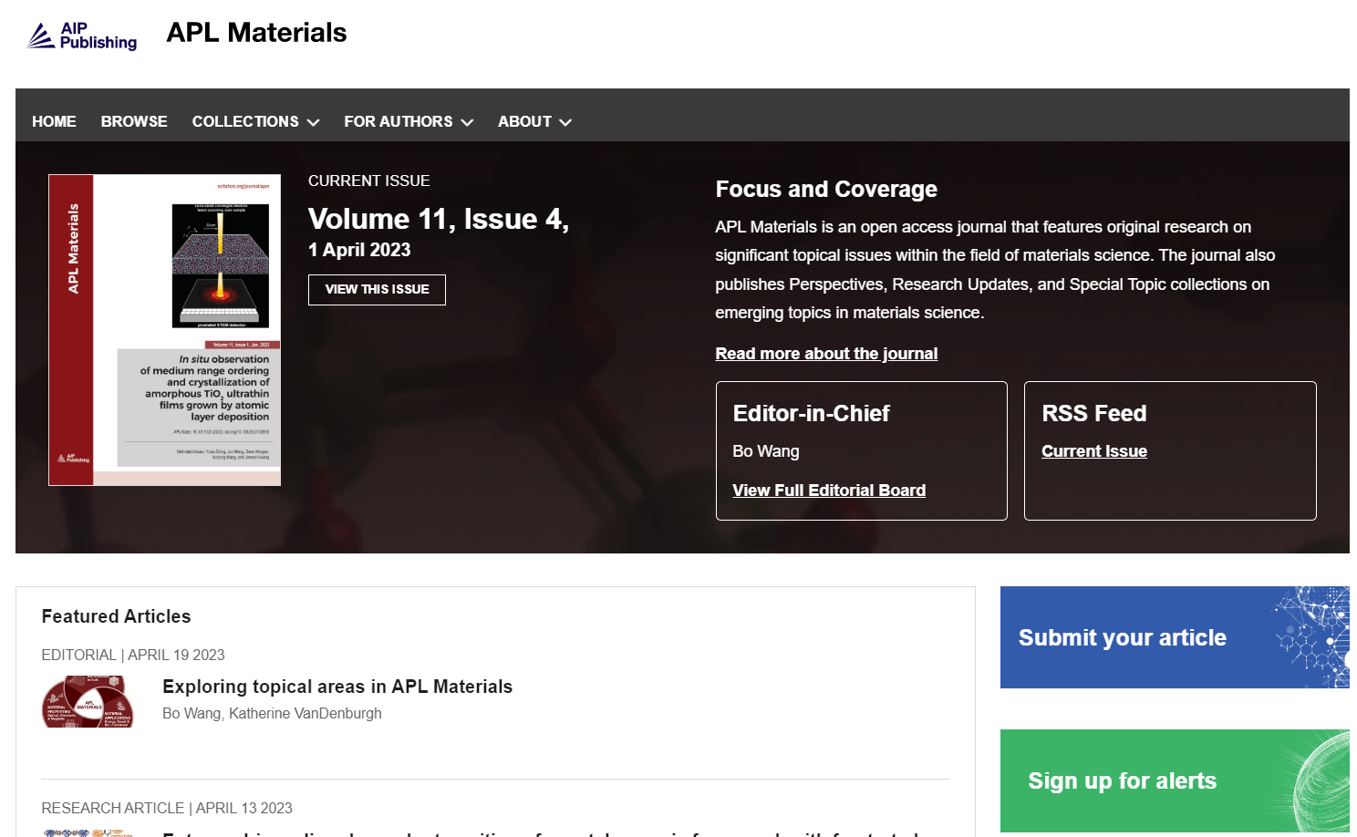

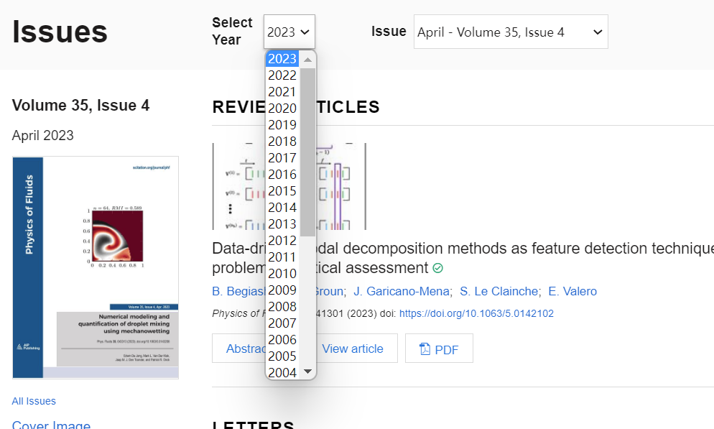

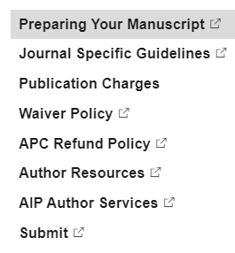
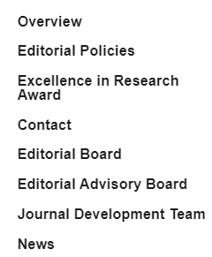
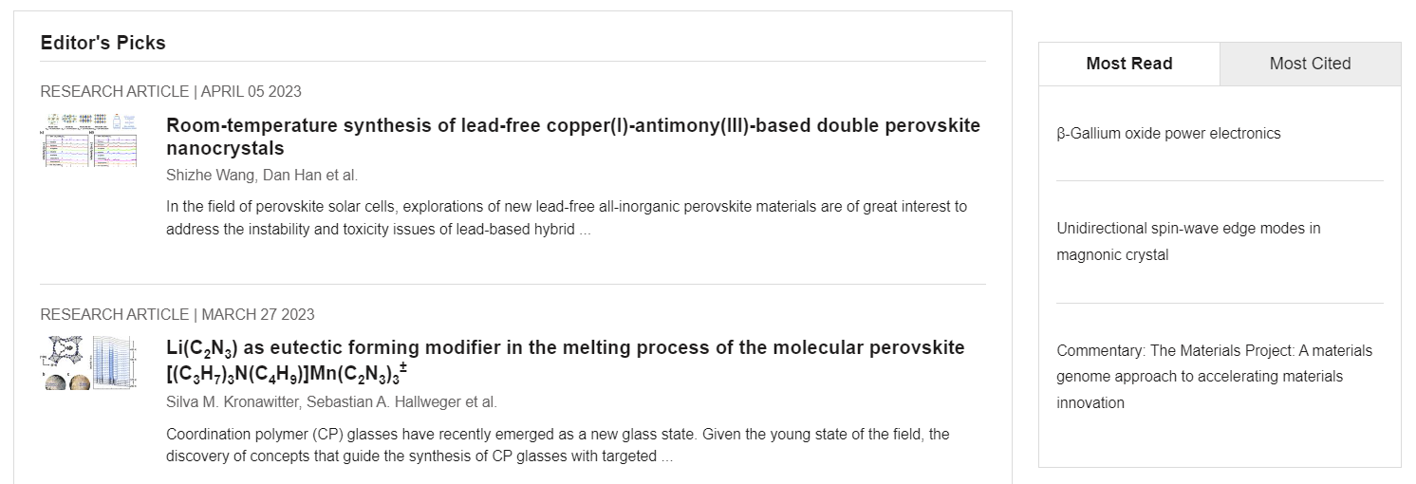
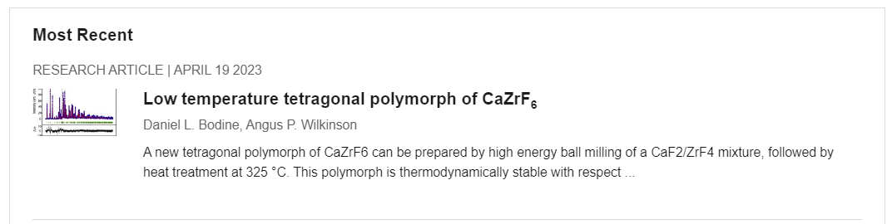
期刊页面
浏览本刊
本刊合集
作者天地
关于本刊
了解期刊、编辑委员会相关信息，访问现期的内容
精选文章
稿件提交系统
订阅本刊
编辑精选
最多引用文章
最多阅读文章
最新文章
17

Slide 18
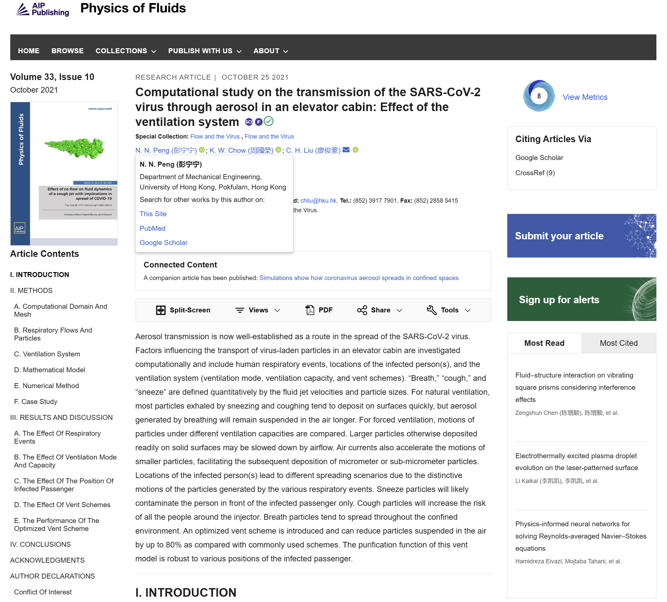

文章页面
Scilight文章
Feature文章
编辑精选文章
SCI
F
EP
开放获取文章
署名作者
研究者和贡献者身份识别码 (ORCID)
作者机构信息及其在本站与其他数据库中的发文记录
通讯作者
Scilight文章链接
18

Slide 19
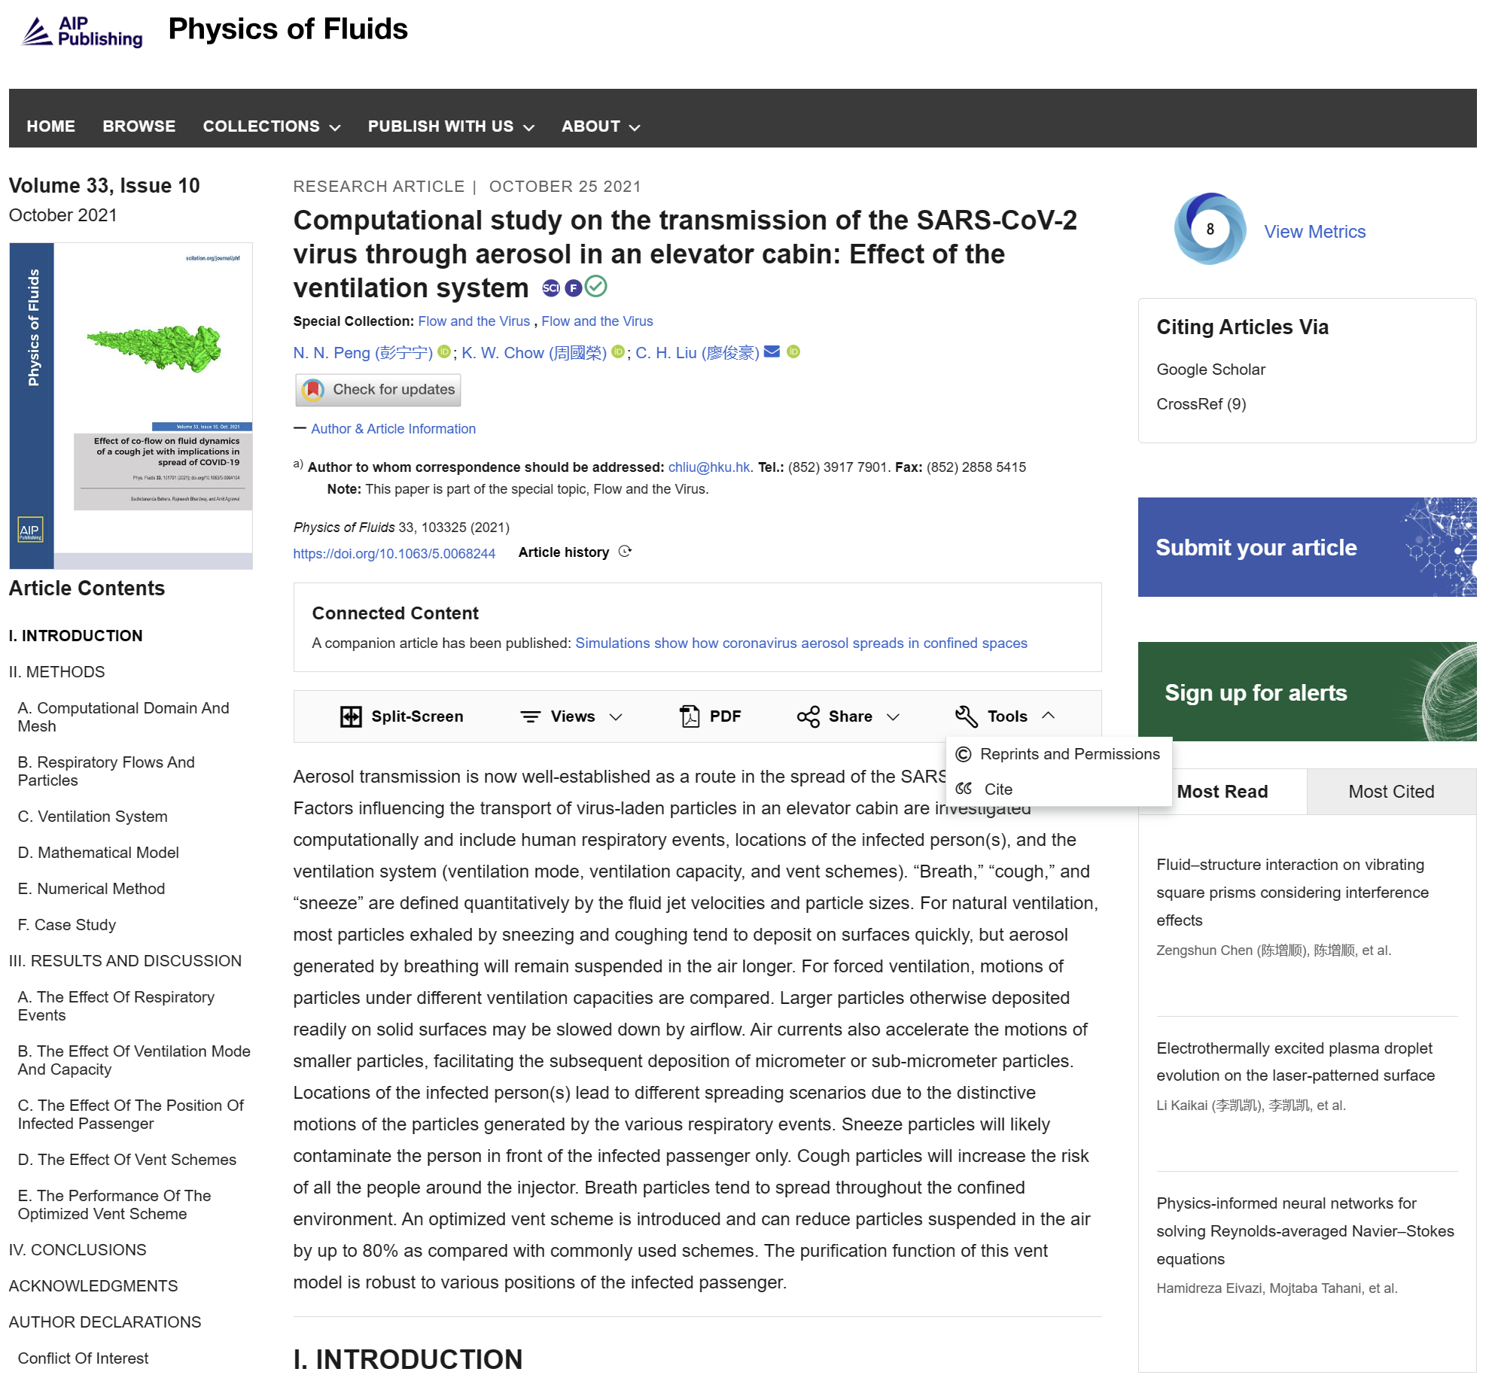
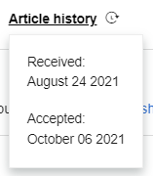


文章页面
Altmetric指标
来自Web of Science和谷歌学术的引用
论文历史
文章的当前状态，包括对该记录的任何更正、撤稿或更新
工具：转载和许可；引用本文下载引用文件
分屏阅读
下载pdf
最多引用文章
最多阅读文章
点击跳转至相应章节
查看图表和视频
在社交媒体分享本文
19

Slide 20
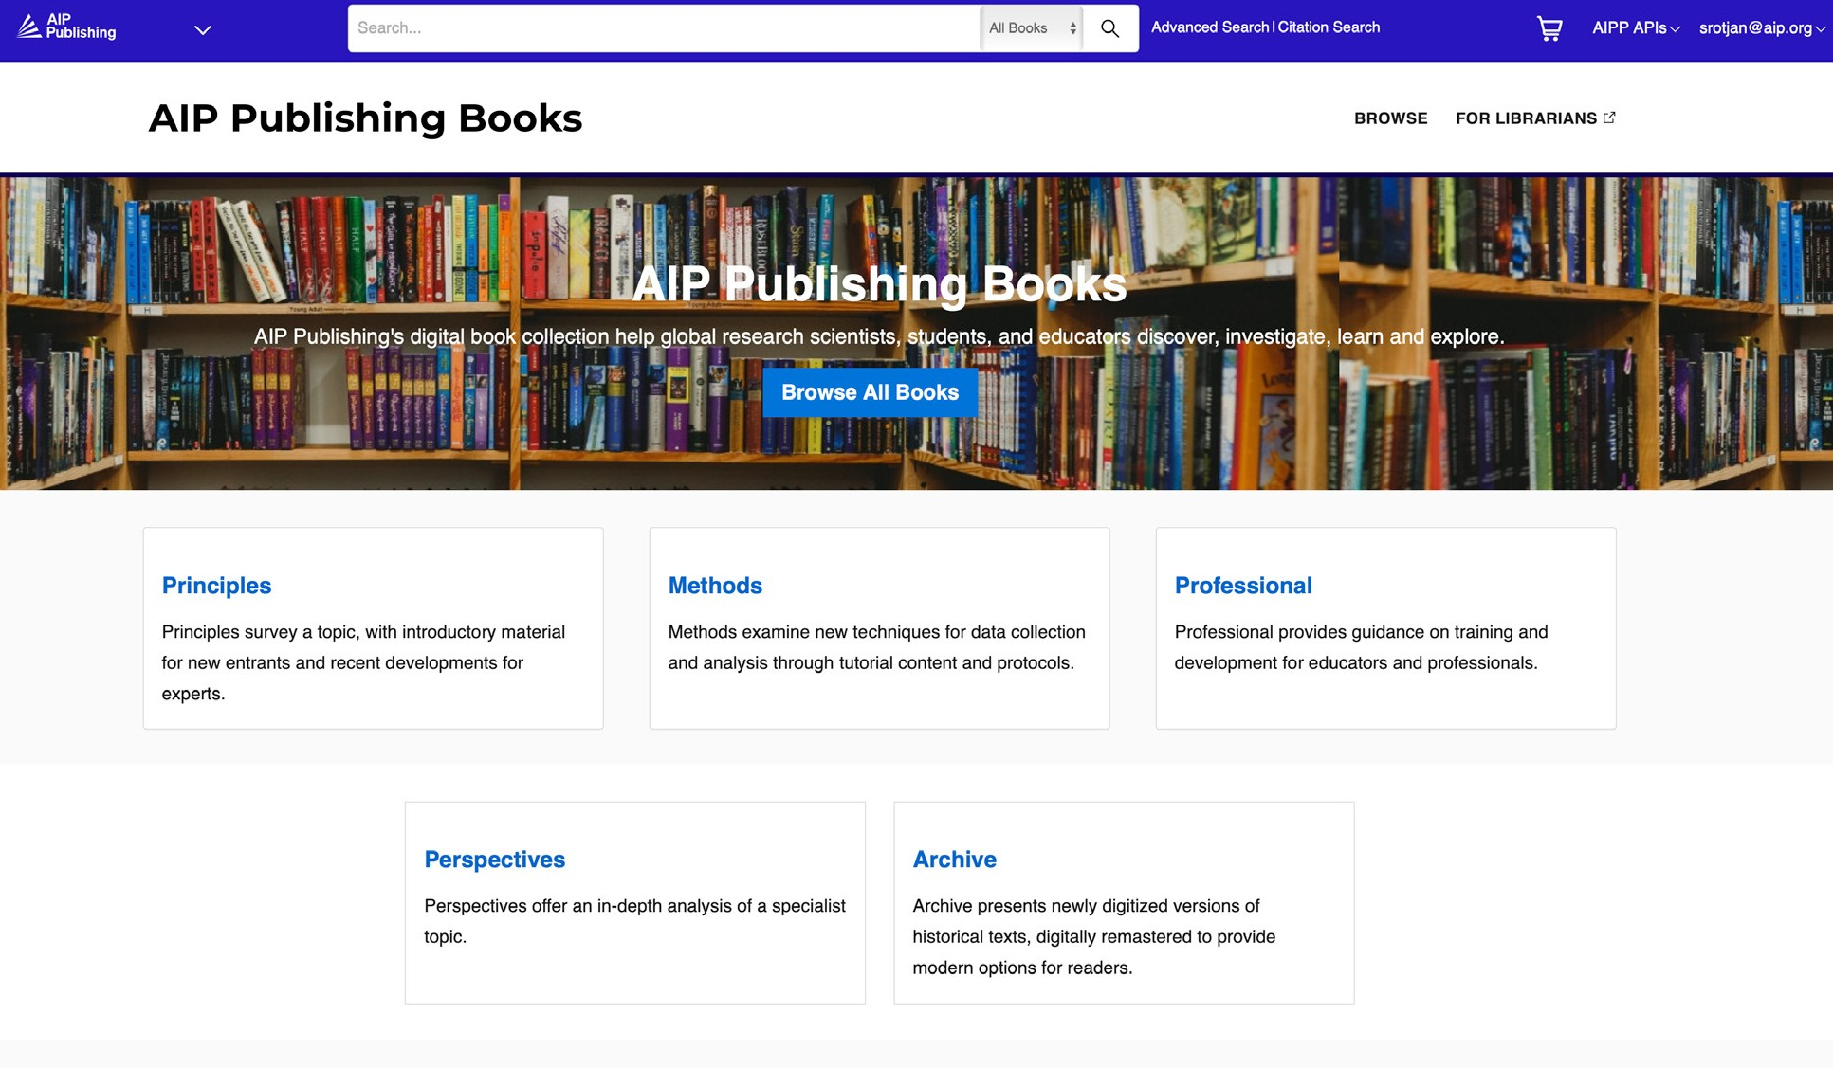
图书页面
Sign In
浏览：按出版日期、类型或作者阅读我们的图书
选择图书类型，查看各类别下的图书
登录地址：https://pubs.aip.org/books
20

Slide 21
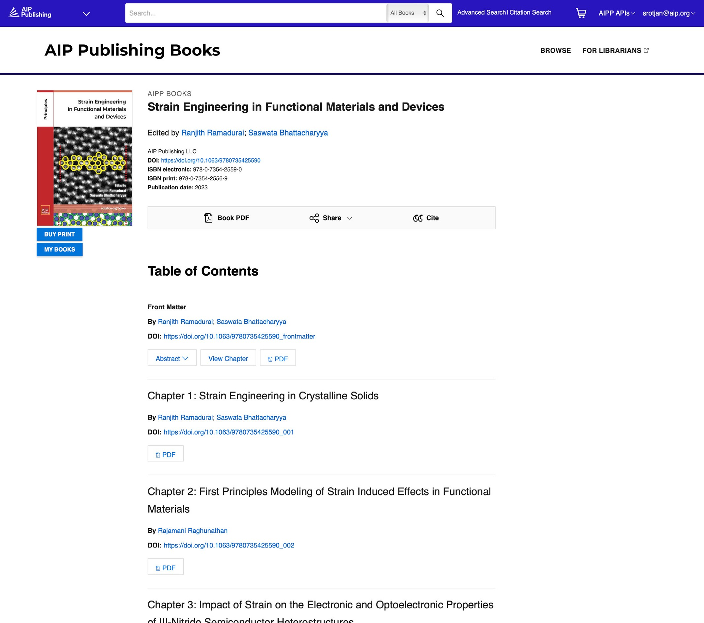
某本书的页面
Sign In
Sign In
分享、引用：分享到社交媒体或Reddit，并下载引用信息。
图书的封面图片
购买此书：购买此书的PDF版本
摘要：阅读本书摘要
PDF：下载书的个别章节
购买印刷版：为个人提供购买本书平装版纸质书的选择
我的书库：为已购买电子图书集的机构客户的读者提供一个独家优惠，可以购买打折的黑白版纸质图书。
21

Slide 22
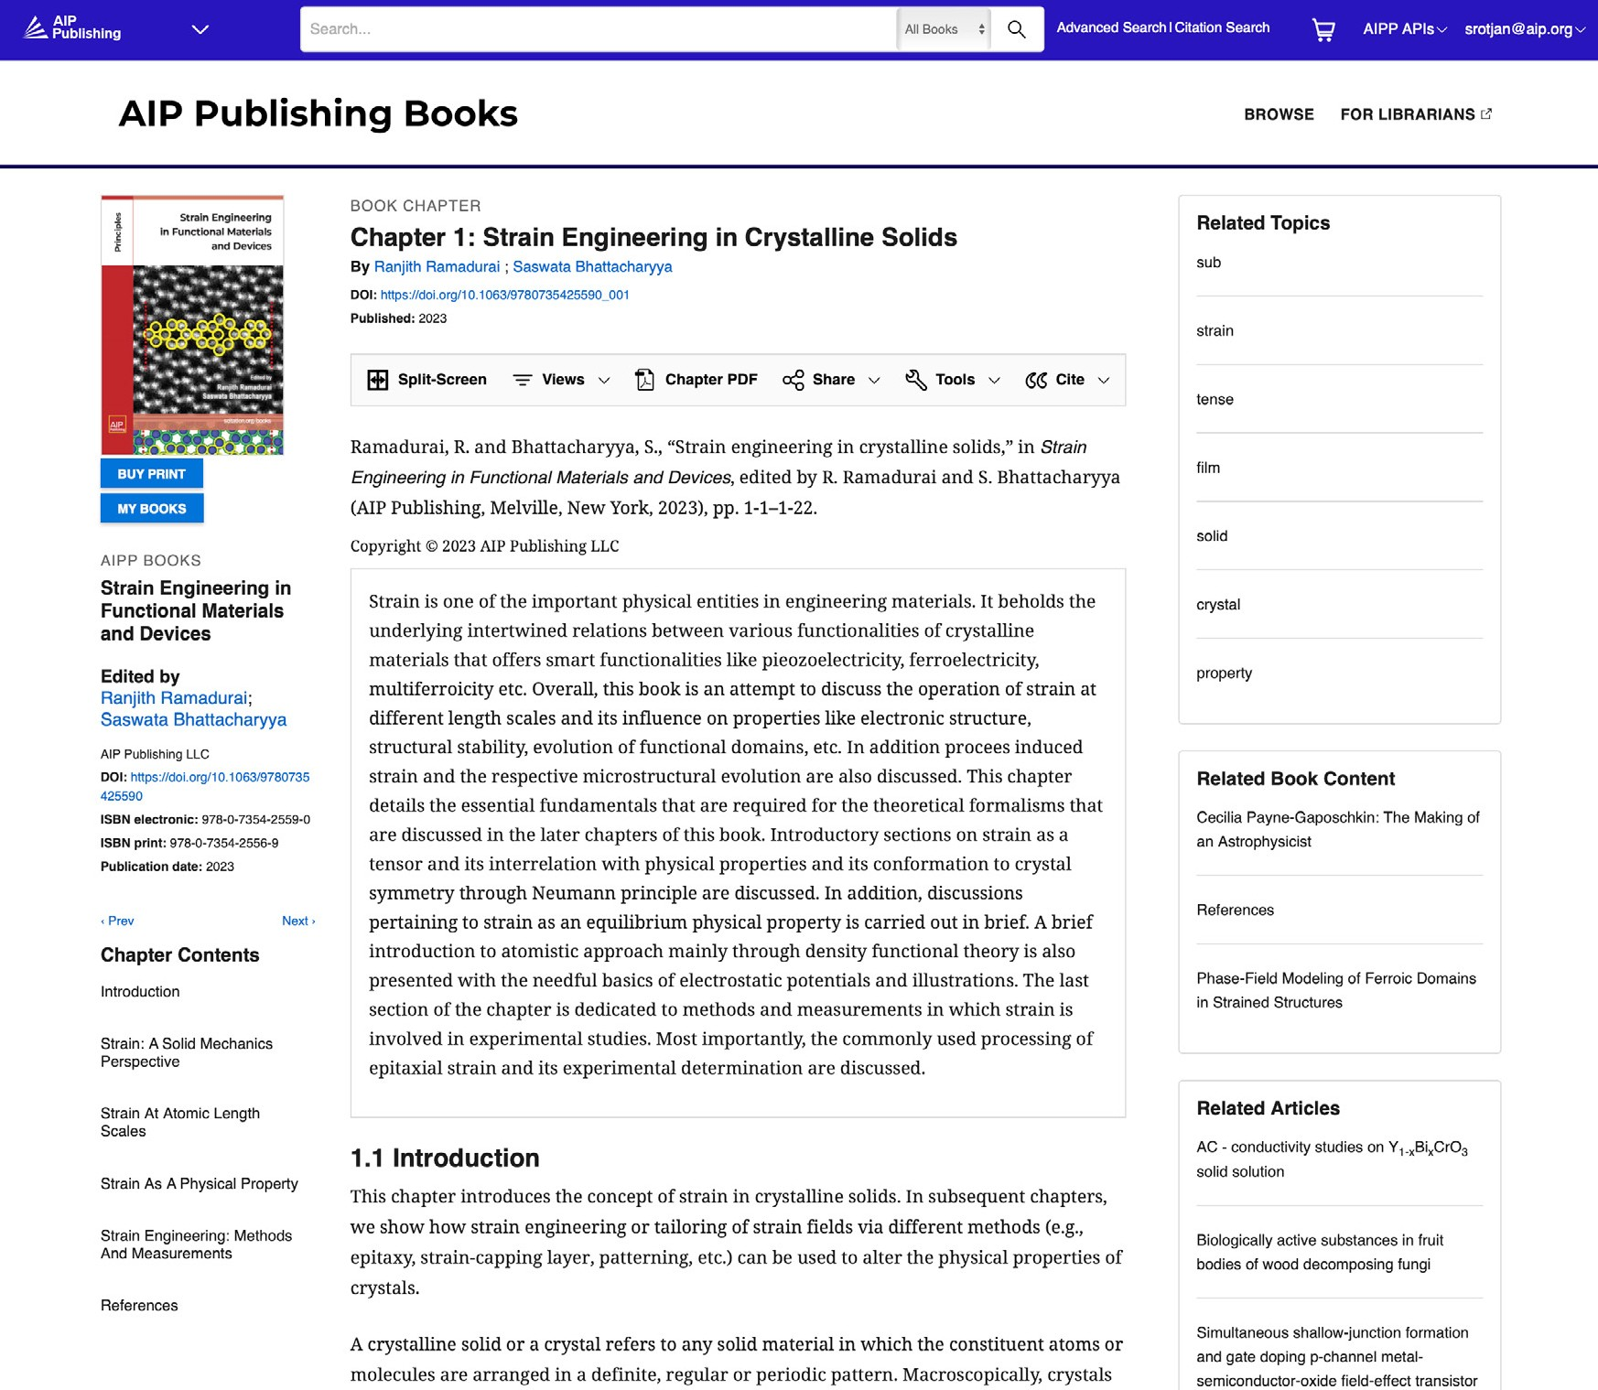
查看图书章节
Sign In
Sign In
发现本章的查看方式，分享到社交媒体和Reddit，下载相关图书信息。
我的书库：为已购买电子图书集的机构客户的读者提供购买打折黑白版纸质图书的独家优惠。
下载可以下载的相关图书和期刊
作者姓名，ORCID ID、文章DOI、ISBN号和出版信息。
我的书库：为已购买电子图书集的机构客户的读者提供一个独家优惠，可以购买打折的黑白版纸质图书。
章节内容：主题概述，并允许您浏览本章内容
22

Slide 23


谢谢！
联系我们
王娟
美国物理联合会出版社
swang@aip.org
AIP出版社
学术订阅号
AIP出版社科研
出版服务服务号

